Slide 1

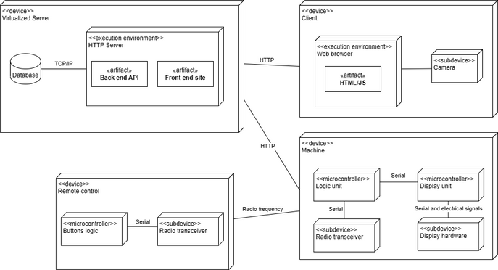
Sistema web de gestión de información y desempeño de entrenamientos utilizando inteligencia artificial para la Academia de Esgrima Ciudad de Quito
Diego Hiriart
diego.hiriart@udla.edu.ec
Luis Corles
luis.corales.martinez
@udla.edu.ec
Christian Samaniego
christian.samaniego
@udla.edu.ec
PROBLEMA
IMPLEMENTACIÓN Y RESULTADOS
CONCLUSIONES
Manejo de información de forma manual no es ideal para los entrenadores de la academia.
No se mantiene registro del rendimiento de los esgrimistas.
Los alumnos tienen la necesidad de realizar entrenamientos individuales.
La academia no cuenta con el equipo necesario para registrar datos de puntaje y tiempo en entrenamientos.
Aplicación web - NodeJS
Feedback a estudiantes
Planes de entrenamiento
Gestión de esgrimistas
Registro de combates
Entrenamiento con IA
Máquina - microcontroladores
Conexión a API para persistencia
Conteo de puntos
Temporizador
Control remoto
Inteligencia Artificial - Tensoflow.js
Red neuronal recurrente
Detección de poses humanas
Análisis de poses y errores
IMAGEN
OBJETIVOS
IMAGEN
Realizar una aplicación web, para la gestión de planes de entrenamiento personales con carga y consulta de datos de rendimiento y combates.
Integrar un módulo de visión por computadora para retroalimentación a ejercicios individuales de esgrima.
Ensamblar y programar un dispositivo electrónico para llevar el conteo de puntos en combates de esgrima.
IMAGEN
DISEÑO DE LA SOLUCIÓN
REFERENCIAS
IMAGEN
K. Apostolou, C. T. (2019). Sports Analytics algorithms for performance prediction. 2019 10th International Conference on Information, Intelligence, Systems and Applications (IISA) (págs. 1-4). Patras, Greece: IEEE.
Liu, Q. (2022). Aerobics posture recognition based on neural network and sensors. Neural Computing and Applications, 34(5), 3337–3348. doi:https://doi.org/10.1007/s00521-020-05632-w
Muñoz, B. (2021). Desarrollo y validación de un sistema sin marcadores para el análisis del movimiento humano. Obtenido de https://riunet.upv.es/handle/10251/173478

